Slide 1
Chapter 3 词法分析

Slide 2
Outlines
词法分析器的要求
词法分析的设计
正规表达式 Regular Expressions
有限自动机 Finite Automata
词法分析器的自动产生

Slide 3
Regular expression and Finite Automata
核心内容
正规式和正规集的递归定义
确定有限自动机（Deterministic FA）
非确定有限自动机（Nondeterministic FA）
正规文法与有限自动机的等价性
DFA的化简
正规式
正则表达式（regular expression）
说明单词模式的一种重要的表示法
定义正规集的数学工具
用于描述单词符号
一个字集是正规集当且仅当它能用正规式表示
字也叫字符串

Slide 4
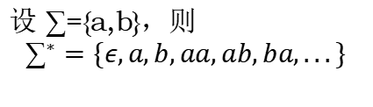
Regular expression
正规集：有穷字母表∑的一些特殊字集
字符
∑上的元素
∑上的字
由∑中的字符所构成的一个有穷序列
空字
不包含任何字符的序列
记为ε
∑*（∑的闭包）
∑上的所有字的全体
包含ε
设 ∑={a,b}，则
$$∑^{∗}=\{ε,a,b,aa,ab,ba,...\}$$
Notes:
正则表达式的“祖先”可以一直上溯至对人类神经系统如何工作的早期研究。Warren McCulloch 和 Walter Pitts 这两位神经生理学家研究出一种数学方式来描述这些神经网络。
1956 年, 一位叫 Stephen Kleene 的美国数学家在 McCulloch 和 Pitts 早期工作的基础上，发表了一篇标题为“神经网事件的表示法”的论文，引入了正则表达式的概念。正则表达式就是用来描述他称为“正则集的代数”的表达式，因 此采用“正则表达式”这个术语。
随后，发现可以将这一工作应用于使用Ken Thompson 的计算搜索算法的一些早期研究，Ken Thompson是Unix 的主要发明人。正则表达式的第一个实用应用程序就是 Unix 中的qed 编辑器。

Slide 5
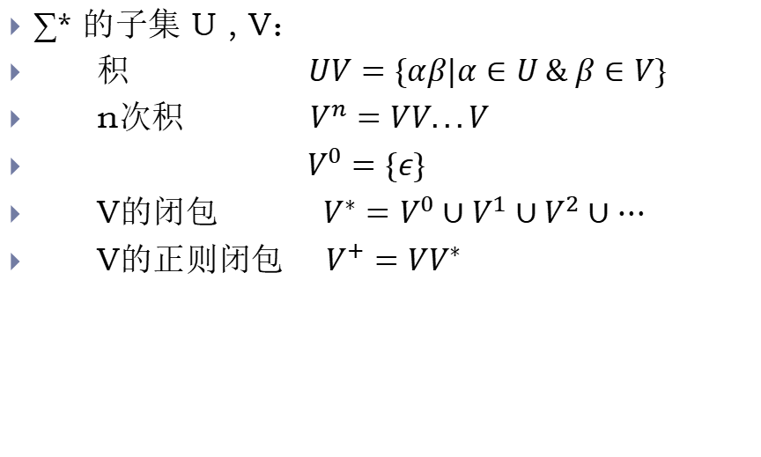
Regular expression
∑* 的子集 U , V：
积 $UV=\{αβ|α∈U \& β∈V\}$
n次积 $V^{n}=VV...V$
$V^{0}=\{ε\}$
V的闭包 $V^{∗}=V^{0}∪V^{1}∪V^{2}∪⋯$
V的正则闭包 $V^{+}=VV^{∗}$

Slide 6
Regular expression
正规式与正规集的递归定义：
1、ε和Φ都是字母表∑上的正规式，它们所表示的正规集分别为{ε}和Φ；
2、任何a∈∑，a是∑上的一个正规式，它所表示的正规集为{a}；
3、 正规式 正规集 正规式 正规集
U L(U) （U | V） L(U)∪L(V)
V L(V) （U·V） L(U)L(V)
(U)* L(U)*（闭包）

Slide 7
Regular expression
仅由有限次使用上述三步骤而得到的表达式才是∑上的正规式。仅由这 些正规式所表示的子集才是∑上的正规集
运算符的优先顺序：先“*”，次“·” ，最后“|”
一个字集合是正规集当且仅当它能用正规式表示

Slide 8
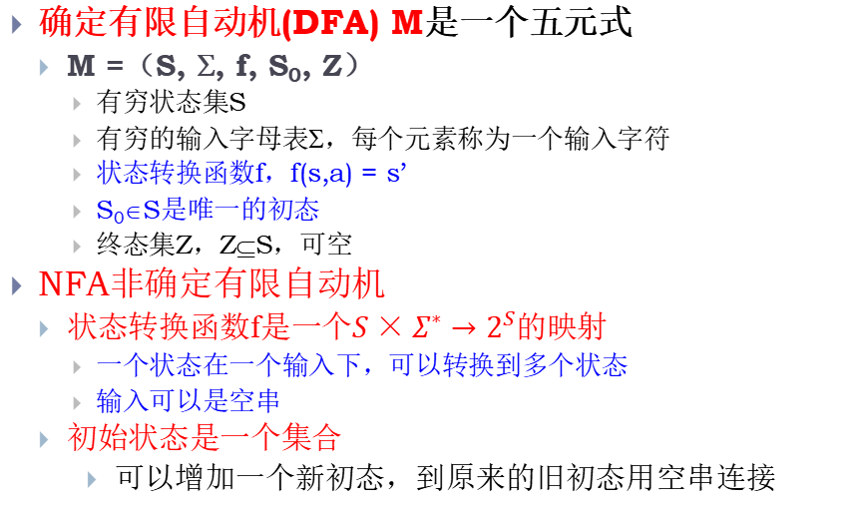
DFA & NFA
确定有限自动机(DFA) M是一个五元式
M =（S, Σ, f, S₀, Z）
有穷状态集S
有穷的输入字母表Σ，每个元素称为一个输入字符
状态转换函数f，f(s,a) = s’
S₀∈S是唯一的初态
终态集Z，Z⊆S，可空
NFA非确定有限自动机
状态转换函数f是一个$S×Σ^{∗}→2^{S}$的映射
一个状态在一个输入下，可以转换到多个状态
输入可以是空串
初始状态是一个集合
可以增加一个新初态，到原来的旧初态用空串连接

Slide 9
NFA
NFA识别某个串：
存在某条路径，路径上所有符号连接之后是这个串
按输入在图中进行转换，看最后是否停留在终止状态
b
a
b
ε
ε
ε
ε
a
b
0
1
4
2
b
3
输入字符存在空串
同一个状态在同一个输入
可能转换到两个不同状态

Slide 10
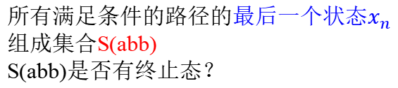
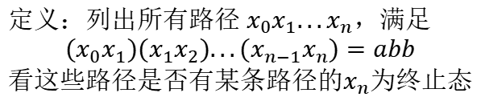
NFA
能否识别串 abb ？
a
b
0
ε
1
ε
2
a
3
b
4
定义：列出所有路径 $x_{0}x_{1}...x_{n}$，满足
$$(x_{0}x_{1})(x_{1}x_{2})...(x_{n−1}x_{n})=abb$$
看这些路径是否有某条路径的$x_{n}$为终止态
所有满足条件的路径的最后一个状态$x_{n}$
组成集合S(abb)
S(abb)是否有终止态？
如何计算S(abb)？

Slide 11
NFA
能否识别串 abb ？
a
b
0
ε
1
ε
2
a
3
b
4
如何计算S(a)？
路径 | 串 | 最终状态
011 | εa | 1
0112 | εaε | 2
0123 | εεa | 3

Slide 12
NFA
能否识别串 abb ？
a
b
0
ε
1
ε
2
a
3
b
4
路径为a的串，可以写成ε*aε*的形式
转移 | 意义 | 状态集
ε* | 从0出发，使用0次或多次ε能到的状态 | {0,1,2}
a | 从{0,1,2}出发，使用一次a能到的状态 | {1,3}
ε* | 从{1,3}出发，使用0次或多次ε能到的状态 | {1,2,3}
Move({0,1,2}, a)
ε-closure({1,3})

Slide 13
NFA
能否识别串 abb ？
a
b
0
ε
1
ε
2
a
3
b
4
如何计算S(a)？
值 | 计算方式 | 状态集
S(ε) | ε-closure({0}) | {0,1,2}
 | Move({0,1,2},a) | {1,3}
S(a) | ε-closure({1,3}) | {1,2,3}

Slide 14
NFA
能否识别串 abb ？
a
b
0
ε
1
ε
2
a
3
b
4
有一个初始状态
如何计算S(abb)？
值 | 计算方式 | 状态集
S(ε) | ε-closure({0}) | {0,1,2}
 | Move({0,1,2},a) | {1,3}
S(a) | ε-closure({1,3}) | {1,2,3}
 | Move({1,2,3},b) | {3,4}
S(ab) | ε-closure({3,4}) | {3,4}
 | Move({3,4},b) | {3,4}
S(abb) | ε-closure({3,4}) | {3,4}
从一个状态集向另一个状态集转移
根据是否包含终止状态来判定是否接收

Slide 15
NFA subset construction
算法思路：
从NFA的矩阵表示中可以看出，表项通常是一状态的集合，而在DFA的矩阵表示中，表项是一个状态。
NFA到相应的DFA的构造的基本思路是：
DFA的每一个状态对应NFA的一组状态。
DFA使用它的状态去记录在NFA读入一个输入符号后可能达到的所有状态。
操作函数
ε-closure(I)
Move(I, a)
求解连通子图
对每一个状态，计算a转移后的状态集，
然后取并集

Slide 16
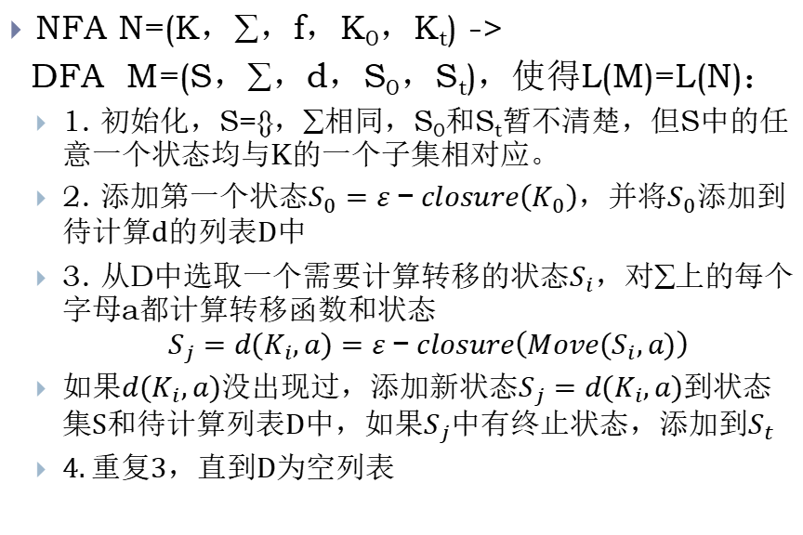
NFA subset construction
NFA N=(K，∑，f，K₀，K_{t}) ->
DFA M=(S，∑，d，S₀，S_{t})，使得L(M)=L(N)：
1. 初始化，S={}，∑相同，S₀和S_{t}暂不清楚，但S中的任意一个状态均与K的一个子集相对应。
2. 添加第一个状态$S_{0}=ε−closure\left(K_{0}\right)$，并将$S_{0}$添加到待计算d的列表D中
3. 从D中选取一个需要计算转移的状态$S_{i}$，对∑上的每个字母a都计算转移函数和状态
$$S_{j}=d(K_{i},a)=ε−closure\left(Move(S_{i},a)\right)$$
如果$d(K_{i},a)$没出现过，添加新状态$S_{j}=d(K_{i},a)$到状态集S和待计算列表D中，如果$S_{j}$中有终止状态，添加到$S_{t}$
4. 重复3，直到D为空列表

Slide 17
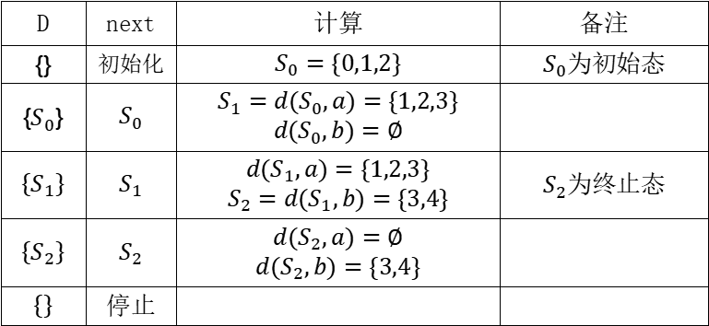
NFA
构造DFA
a
b
0
ε
1
ε
2
a
3
b
4
D | next | 计算 | 备注
{} | 初始化 | $$S_{0}=\{0,1,2\}$$ | $S_{0}$为初始态
{$S_{0}$} | $$S_{0}$$ | $$S_{1}=d(S_{0},a)=\{1,2,3\}$$ $$d(S_{0},b)=∅$$
$$\left\{S_{1}\right\}$$ | $$S_{1}$$ | $$d(S_{1},a)=\{1,2,3\}$$ $$S_{2}=d(S_{1},b)=\{3,4\}$$ | $S_{2}$为终止态
$$\left\{S_{2}\right\}$$ | $$S_{2}$$ | $$d(S_{2},a)=∅$$ $$d(S_{2},b)=\{3,4\}$$
{} | 停止

Slide 18
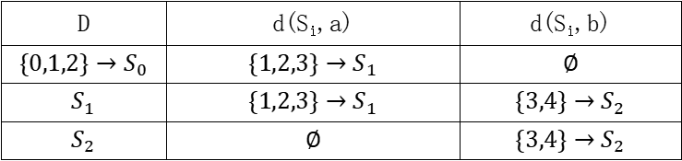
NFA
构造DFA
a
b
0
ε
1
ε
2
a
3
b
4
D | d(S_{i},a) | d(S_{i},b)
$$\{0,1,2\}→S_{0}$$ | $$\{1,2,3\}→S_{1}$$ | $$∅$$
$$S_{1}$$ | $$\{1,2,3\}→S_{1}$$ | $$\{3,4\}→S_{2}$$
$$S_{2}$$ | $$∅$$ | $$\{3,4\}→S_{2}$$
a
b
0
a
1
b
2

Slide 19
例14：
a
3
a
a
a
ε
ε
ε
ε
i
1
2
5
6
f
b
b
4
b
b

Slide 20
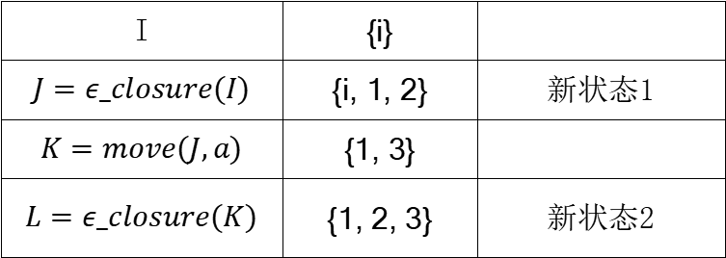
a
a
a
3
3
例14：
a
3
a
a
ε
ε
ε
ε
i
i
1
2
5
6
i
1
2
1
1
2
f
b
b
4
b
b
I | {i}
$$J=ε_closure(I)$$ | {i, 1, 2} | 新状态1
$$K=move(J,a)$$ | {1, 3}
$$L=ε_closure(K)$$ | {1, 2, 3} | 新状态2

Slide 21
a
3
a
a
a
ε
ε
ε
ε
i
1
2
5
6
f
b
b
4
b
b

Slide 22
NFA subset construction
a
A
a
C
b
E
a
a
S
a
a
b
b
b
B
D
F
b
a
b
b

Slide 23
Excercise
例17：
（1）L(R) =(a|b)*abb，构造DFA M使L(M)=L(R)
（2）L(R) =a*b*abb，构造DFA M使L(M)=L(R)

Slide 24
Ex
(a|b)*abb -> NFA -> DFA
0
(a|b)*abb
1
0
(a|b)*
1
a
1
b
1
b
1
a
0
ε
5
ε
2
a
3
b
4
b
1
b

Slide 25
Ex
(a|b)*abb -> NFA -> DFA
a
0
ε
5
ε
2
a
3
b
4
b
1
b
I | I_a | I_b
{0,5,2}S | {5,2,3}A | {5,2}B
{5,2,3}A | {5,2,3}A | {5,2,4}C
{5,2}B | {5,2,3}A | {5,2}B
{5,2,4}C | {5,2,3}A | {5,2,1}D
{5,2,1}D | {5,2,3}A | {5,2}B

Slide 26
Ex
(a|b)*abb -> NFA -> DFA
a
A
b
C
a
a
S
a
a
b
b
B
D
b
b
I | I_a | I_b
{0,5,2}S | {5,2,3}A | {5,2}B
{5,2,3}A | {5,2,3}A | {5,2,4}C
{5,2}B | {5,2,3}A | {5,2}B
{5,2,4}C | {5,2,3}A | {5,2,1}D
{5,2,1}D | {5,2,3}A | {5,2}B

Slide 27
Ex
a*b*abb -> NFA -> DFA
a
A
b
C
a
D
b
F
b
G
a
S
b
a
b
b
B
b
E
a

Slide 28
Regular grammar and FA
对于正规文法G和有限自动机M，如果L(G)=L(M)，则称G和M是等价的。
结论：
（1）对于每一个右线性正规文法或左线性正规文法G，都存在一个FA M，使L(M)=L(G)。
（2）对于每一个DFA M，都存在一个右线性正规文法G和一个左线性正规文法G’， 使 L(M)=L(G)=L(G’)。

Slide 29



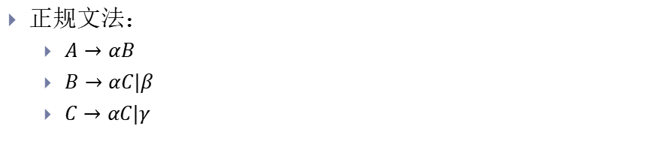
Regular grammar and FA
正规文法：
$A→αB$
$B→αC|β$
$C→αC|γ$
$$α$$
A
$$α$$
B
$$α$$
C
$$β$$
$$γ$$
Z

Slide 30
Minimize number of states
说一个有限自动机是化简了的，即是说，它没有多余状态并且它的状态中没有两个是互相等价的。一个有限自动机可以通过消除多余状态和合并等价状态而转换成一个最小的与之等价的有限自动机。
所谓有限自动机的多余状态，是指这样的状态：从自动机的开始状态出发，任何输入串也不能到达的那个状态；或者从这个状态没有通路到达终态。

Slide 31
Minimize number of states
对DFA M的化简：寻找一个状态数比M少的DFA M’，使得L(M)=L(M’)
假设s和t为M的两个状态，称s和t等价:如果从状态s出发能读出某个字α而停止于终态，那么同样，从t出发也能读出α而停止于终态；反之亦然。
两个状态不等价，则称它们是可区别的。

Slide 32
Minimize number of states
a
a
A
a
C
b
E
a
S
b
a
a
b
b
b
b
B
D
F
a
b
等价状态
f(C,a)=f(F,a)=C
f(C,b)=f(F,b)=E

Slide 33
Minimize number of states
a
A
a
C
E
S
b
a
b
B
b
D
F
初始划分：按是否终止态划分为两个集合
非终止态
{S,A,B}
终止态
{C,D,E,F}

Slide 34
Minimize number of states
a
A
a
a
A
C
E
a
S
S
b
b
a
a
b
B
b
b
B
D
F
b
计算每个状态集合上的转移
a
a
a
a
a
{S,A,B}
{S,A,B}
{C,D,E,F}
b
b
b
b
b
按两条路径进行拆分

Slide 35
Minimize number of states
a
A
a
C
E
S
b
a
b
B
b
D
F
计算每个状态集合上的转移
a
a
{S,A}
a
{C,D,E,F}
b
a
{B}
b
b

Slide 36
Minimize number of states
a
A
a
C
E
S
S
b
a
b
B
b
D
F
最终划分
{A}
a
a
包含初始状态的集合为初态
a
包含多个状态的集合简化为一个状态
{S}
{S}
a
{C,D,E,F}
b
{C,D,E,F}
b
{B}
b
b

Slide 37
Minimize number of states
a
A
a
C
E
S
b
a
b
B
b
D
F
a
a
A
a
S
b
a
C
b
B
b
b

Slide 38
Minimize number of states
DFA的最小化就是寻求最小状态DFA
最小状态DFA的含义:
没有多余状态(死状态)
没有两个状态是互相等价（不可区别）
过程：
把一个DFA的状态分成一些不相交的子集，使得任何不同的两子集的状态都是可区别的，而同一子集中的任何两个状态都是等价的。
算法假定每个状态射出的弧都是完全的,否则,引入一个新状态,叫死状态,该状态是非状态，将不完全的输入弧都射向该状态，对所有输入，该状态射出的弧还回到自己.
Notes:
接受L的最小状态有限自动机不计同构是唯一的

Slide 39
Minimize number of states
DFA的最小化算法：
DFA M =（K,∑,f, k_{0,}, k_{t}),最小状态DFA M’
1.构造状态的一初始划分∏：终态k_{t}和非终态K- k_{t}两组(group)。
2.对∏施用过程PP 构造新划分∏_{new}
for G in Π:
（1）对G进行划分，G中的两个状态s和t被划分在同一个组中的充要条件是: 任何输入字符a，move(s,a)和move(t,a)在Π的同一个组中；
（2）用新划分的组替代G，形成新的划分Π_{new}；

Slide 40
Minimize number of states
DFA的最小化算法：
3. 如∏_{new}=∏,则令∏_{final}=∏,并继续步骤4，否则令∏:=∏_{new}，重复步骤2。
4.为∏_{final}中的每一组选一代表，这些代表构成M’的状态。若k是一代表且f(k,a)=t,令r是t组的代表，则M’中有一转换f’(k,a)=r, M’的开始状态是含有S₀的那组的代表,M’ 的终态是含有F的那组的代表。
5.去掉M’中的死状态。

Slide 41
Minimize number of states – 例19
∏₀:{S,A,B}
{C,D,E,F}
∏₁:{S,A,B}
∏₂:
a
a
A
a
C
b
E
a
S
b
a
a
b
b
a
b
B
b
D
a
F
b
}
{S,B}
{A
a
A
b
a
S
b
a
{
S
{
}
B
}
b
B
D
b
a
b

Slide 42
LEX
LEX程序由一组正规式以及相应的动作组成。
LEX源程序
词法分析程序自动产生器
词法分析程序L
词法分析程序L
输入串
单词符号
控制执行程序
状态转换矩阵

Slide 43
Lex
LEX程序：
AUXILIARY DEFINITION /* 正规定义式 */
letter→A|B|...|Z digit →0|1|...|9
RECOGNITION RULES /* 识别规则 */
1 DIM { RETURN (1,-) }
2 IF { RETURN (2,-) }
3 DO { RETURN (3,-) }
4 STOP { RETURN (4,-) }
5 END { RETURN (5,-) }
6 letter(letter|digit) { RETURN (6, TOKEN) }
7 digit(digit)* { RETURN (7, DTB) }
8 = { RETURN (8, -) }
9 + { RETURN (9,-) }
10 * { RETURN (10,-) }
11 ** { RETURN (11,-) }
12 , { RETURN (12,-) }
13 ( { RETURN (13,-) }
14 ) { RETURN (14,-) }

Slide 44
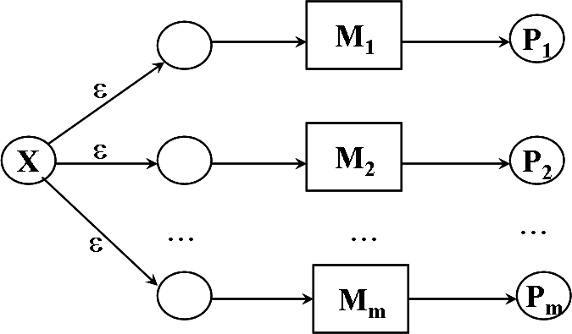
LEX
LEX的工作过程
对每条识别规则P_{i}构造一个相应的NFA M_{i}
引进新初态X，通过ε弧将这些自动机连接成一个新的NFA
把M确定化、最小化，生成该DFA的状态转换表和控制执行程序

Slide 45
Summary
状态转换图
正规表达式与正规集
DFA与NFA
NFA的确定化——子集法
DFA的最小化——分割法
词法分析器的构造过程：
Importance in NFA->DFA
A regular expression
Nondeterministic FA
Deterministic FA
minimize # of states
Optimized Deterministic FA

Slide 46
Exercise
例20：构造一个DFA，它接收∑={a, b}上所有满足下述条件的字符串：字符串中的每个a都有至少一个b直接跟在其右边。
题意→RE→NFA→DFA
(b|ab)*

Slide 47
Exercise
(b|ab)*
RE->NFA->DFA
Move函数
b
 | a | b
{2,0,3}A | {1} | {0}
 | {1}B | {0,3}C
{1}B | {} | {0}
 |  | {0,3}C
{0,3}C | {1} | {0}
 | {1}B | {0,3}C
2
ε
0
ε
3
a
b
1
ε-closure函数

Slide 48
Exercise
(b|ab)*
RE->NFA->DFA
 | a | b
{2,0,3}A | {1} | {0}
 | {1}B | {0,3}C
{1}B | {} | {0}
 |  | {0,3}C
{0,3}C | {1} | {0}
 | {1}B | {0,3}C
a
B
A
b
a
b
C
b

Slide 49
Exercise
例20：构造一个DFA，它接收∑={a, b}上所有满足下述条件的字符串：字符串中的每个a都有至少一个b直接跟在其右边，并且如果不为空串，则字符串至少有一个a。
解：
题意→RE→NFA→DFA
已知∑={a, b}，根据题意得出相应的的正规式为：
(b*abb*)*

Slide 50
Exercise
根据正规式画出相应的DFA M，如下图所示
用子集法将其确定化
b
X
X
X
ε
2
ε
3
a
ε
ε
(b*abb*)*
1
b*abb*
1
4
ε
ε
ε
6
5
b
ε
Y
Y
Y
b
I | I_{a} | I_{b}
{X,1,2,3,Y} | {4} | {2,3}
{4} | — | {5,6,1,2,3,Y}
{2,3} | {4} | {2,3}
{5,6,1,2,3,Y} | {4} | {6,1,2,3,Y}
{6,1,2,3,Y} | {4} | {6,1,2,3,Y}
I | I_{a} | I_{b}
0 | 1 | 2
1 | — | 3
2 | 1 | 2
3 | 1 | 4
4 | 1 | 4
重新命名

Slide 51
Exercise
由DFA得状态图
用最小化方法化简得：{0}，{1}，{2}，{3,4}，按顺序重新命名DFA M’
1
b
a
a
3
0
a
a
b
1
b
b
a
2
4
a
0
a
3
b
b
b
2
b

Slide 52
Exercise
例21：NFA->DFA
ε
a
3
b
4
2
ε
ε
0
ε
1
5
ε
8
ε
ε
6
c
7
ε

Slide 53
Exercise
a
0, 1, 2, 6, 8
a
3
a
c
b
1, 2, 5, 6, 7, 8
哪些是终态 ?
1, 2, 4,
5, 6, 8
c
a
c
A
B
a
a
c
b
D
c
C
c

Slide 54
练习
构造正规表达式
((a|b)*|(bb)*)*
的最小DFA

Slide 55
练习
设M=({x,y}, {a,b}, f, x, {y}) 为一有限自动机，其中f定义如下：
f(x, a)={x, y} f(x,b)={y}
f(y, a) =Φ f(y,b)={x,y}
请构造相应的确定有限自动机

Slide 56
Exercises
课本第63-64页, 下堂课我们将讲解
6 (4)
7 (1)
8 (1)
12 (1)

